Slide 1
Foliensatz Anwendungsbereich definieren

Slide 2
Verwendungshinweise

Slide 3
9 Etappen – 1 Ziel
Organisation aufbauen
Anwendungsbereich definieren
Treibhausgase bilanzieren
Ziele formulieren
Maßnahmen umsetzen
Verantworten statt kompensieren
Kommunizieren
Überprüfen
Anpassen
Etappen nach Umweltbundesamt, Der Weg zur treibhausgasneutralen Verwaltung 2021
Notes:
Hinweise:
Die Icons dürfen frei, einzeln und auch ohne Bezeichnung verwendet werden. Die Etappen orientieren sich am Leitfaden des Umweltbundesamtes aus dem Jahr 2021. In darauf aufbauenden Darstellungen und auch in der Praxis werden diese Etappen teilweise vereinfacht in weniger Stufen dargestellt, z.B. als Grundsatzbeschluss, Bilanzierung, Planung/Konzept, Umsetzung und Monitoring/Controlling. Wesentliche Unterscheidung und Weiterentwicklung im Vergleich zum UBA-Leitfaden: Eine freiwillige Kompensation im Kontext der Verwaltung wird nicht als tragfähig eingeschätzt. Die Etappe ist jedoch verblieben, da die Auseinandersetzung und Erarbeitung einer Position hier notwendig bleibt.
Weiterführende Information:
[1] Umweltbundesamt, Der Weg zur treibhausgasneutralen Verwaltung: Etappen und Hilfestellungen, 2021
https://www.umweltbundesamt.de/publikationen/der-weg-zur-treibhausgasneutralen-verwaltungbundesamt
Bitte nennen Sie https://www.ie-leipzig.com/auf-dem-weg/ als Quelle.

Slide 4
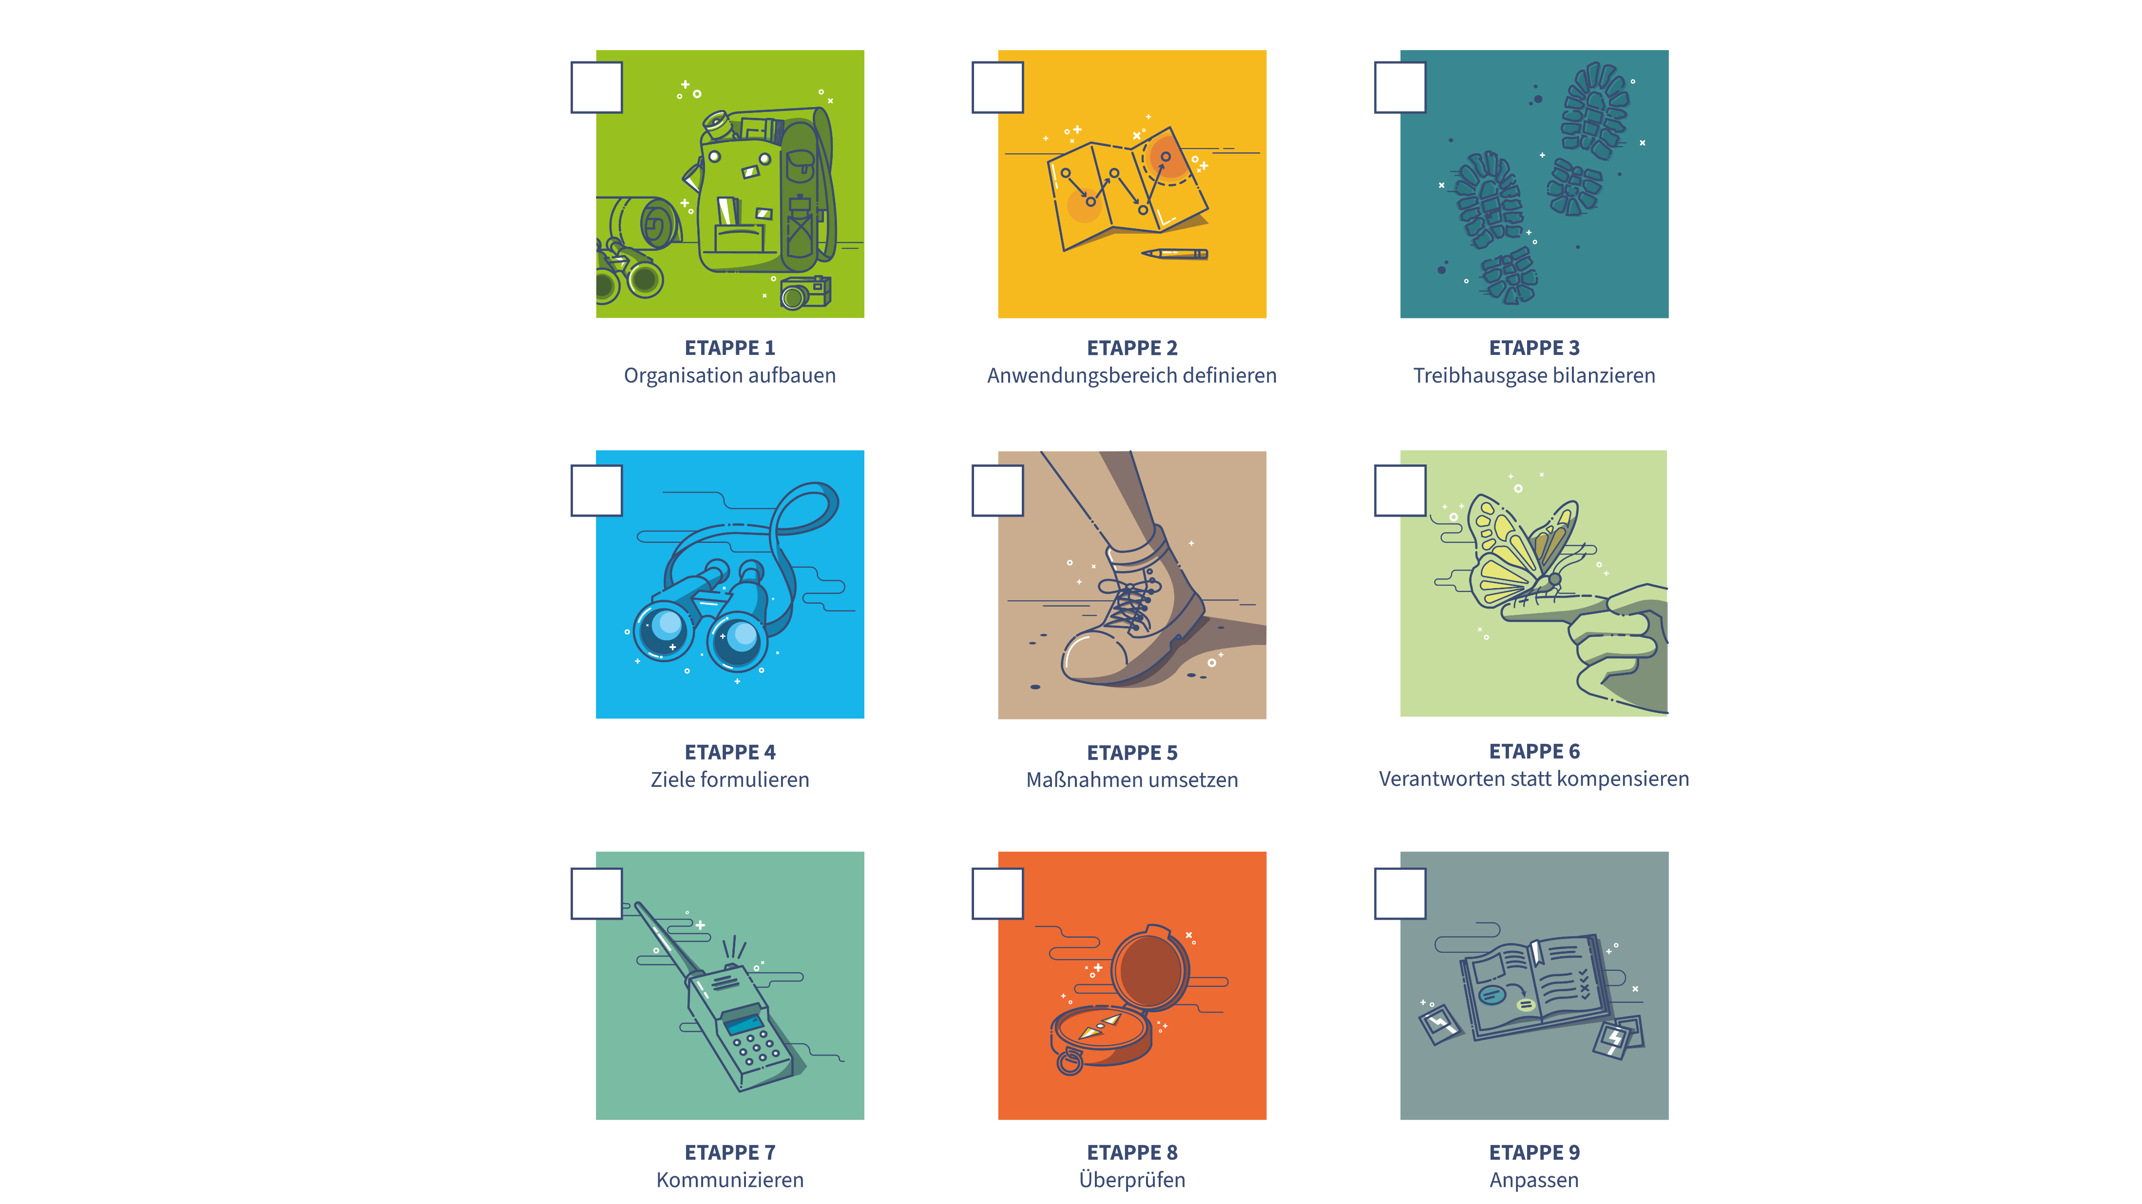
Etappen – Wo stehen wir?
Legende
umgesetzt
In Erarbeitung
Notes:
Hinweise:
Diese Abbildung ermöglicht es, darzustellen, welche Etappen auf dem Weg zur treibhausgasneutralen Verwaltung bereits umgesetzt wurden oder welche aktuell noch in Erarbeitung sind. Die Etappen orientieren sich am Leitfaden des Umweltbundesamtes aus dem Jahr 2021. In darauf aufbauenden Darstellungen und auch in der Praxis werden diese Etappen teilweise vereinfacht in weniger Stufen dargestellt, z.B. als Grundsatzbeschluss, Bilanzierung, Planung/Konzept, Umsetzung und Monitoring/Controlling. Wesentliche Unterscheidung und Weiterentwicklung im Vergleich zum UBA-Leitfaden: Eine freiwillige Kompensation im Kontext der Verwaltung wird nicht als tragfähig eingeschätzt. Die Etappe ist jedoch verblieben, da die Auseinandersetzung und Erarbeitung einer Position hier notwendig bleibt.
Weiterführende Information:
[1] Umweltbundesamt, Der Weg zur treibhausgasneutralen Verwaltung: Etappen und Hilfestellungen, 2021
https://www.umweltbundesamt.de/publikationen/der-weg-zur-treibhausgasneutralen-verwaltungbundesamt
Bitte nennen Sie https://www.ie-leipzig.com/auf-dem-weg/ als Quelle.

Slide 5
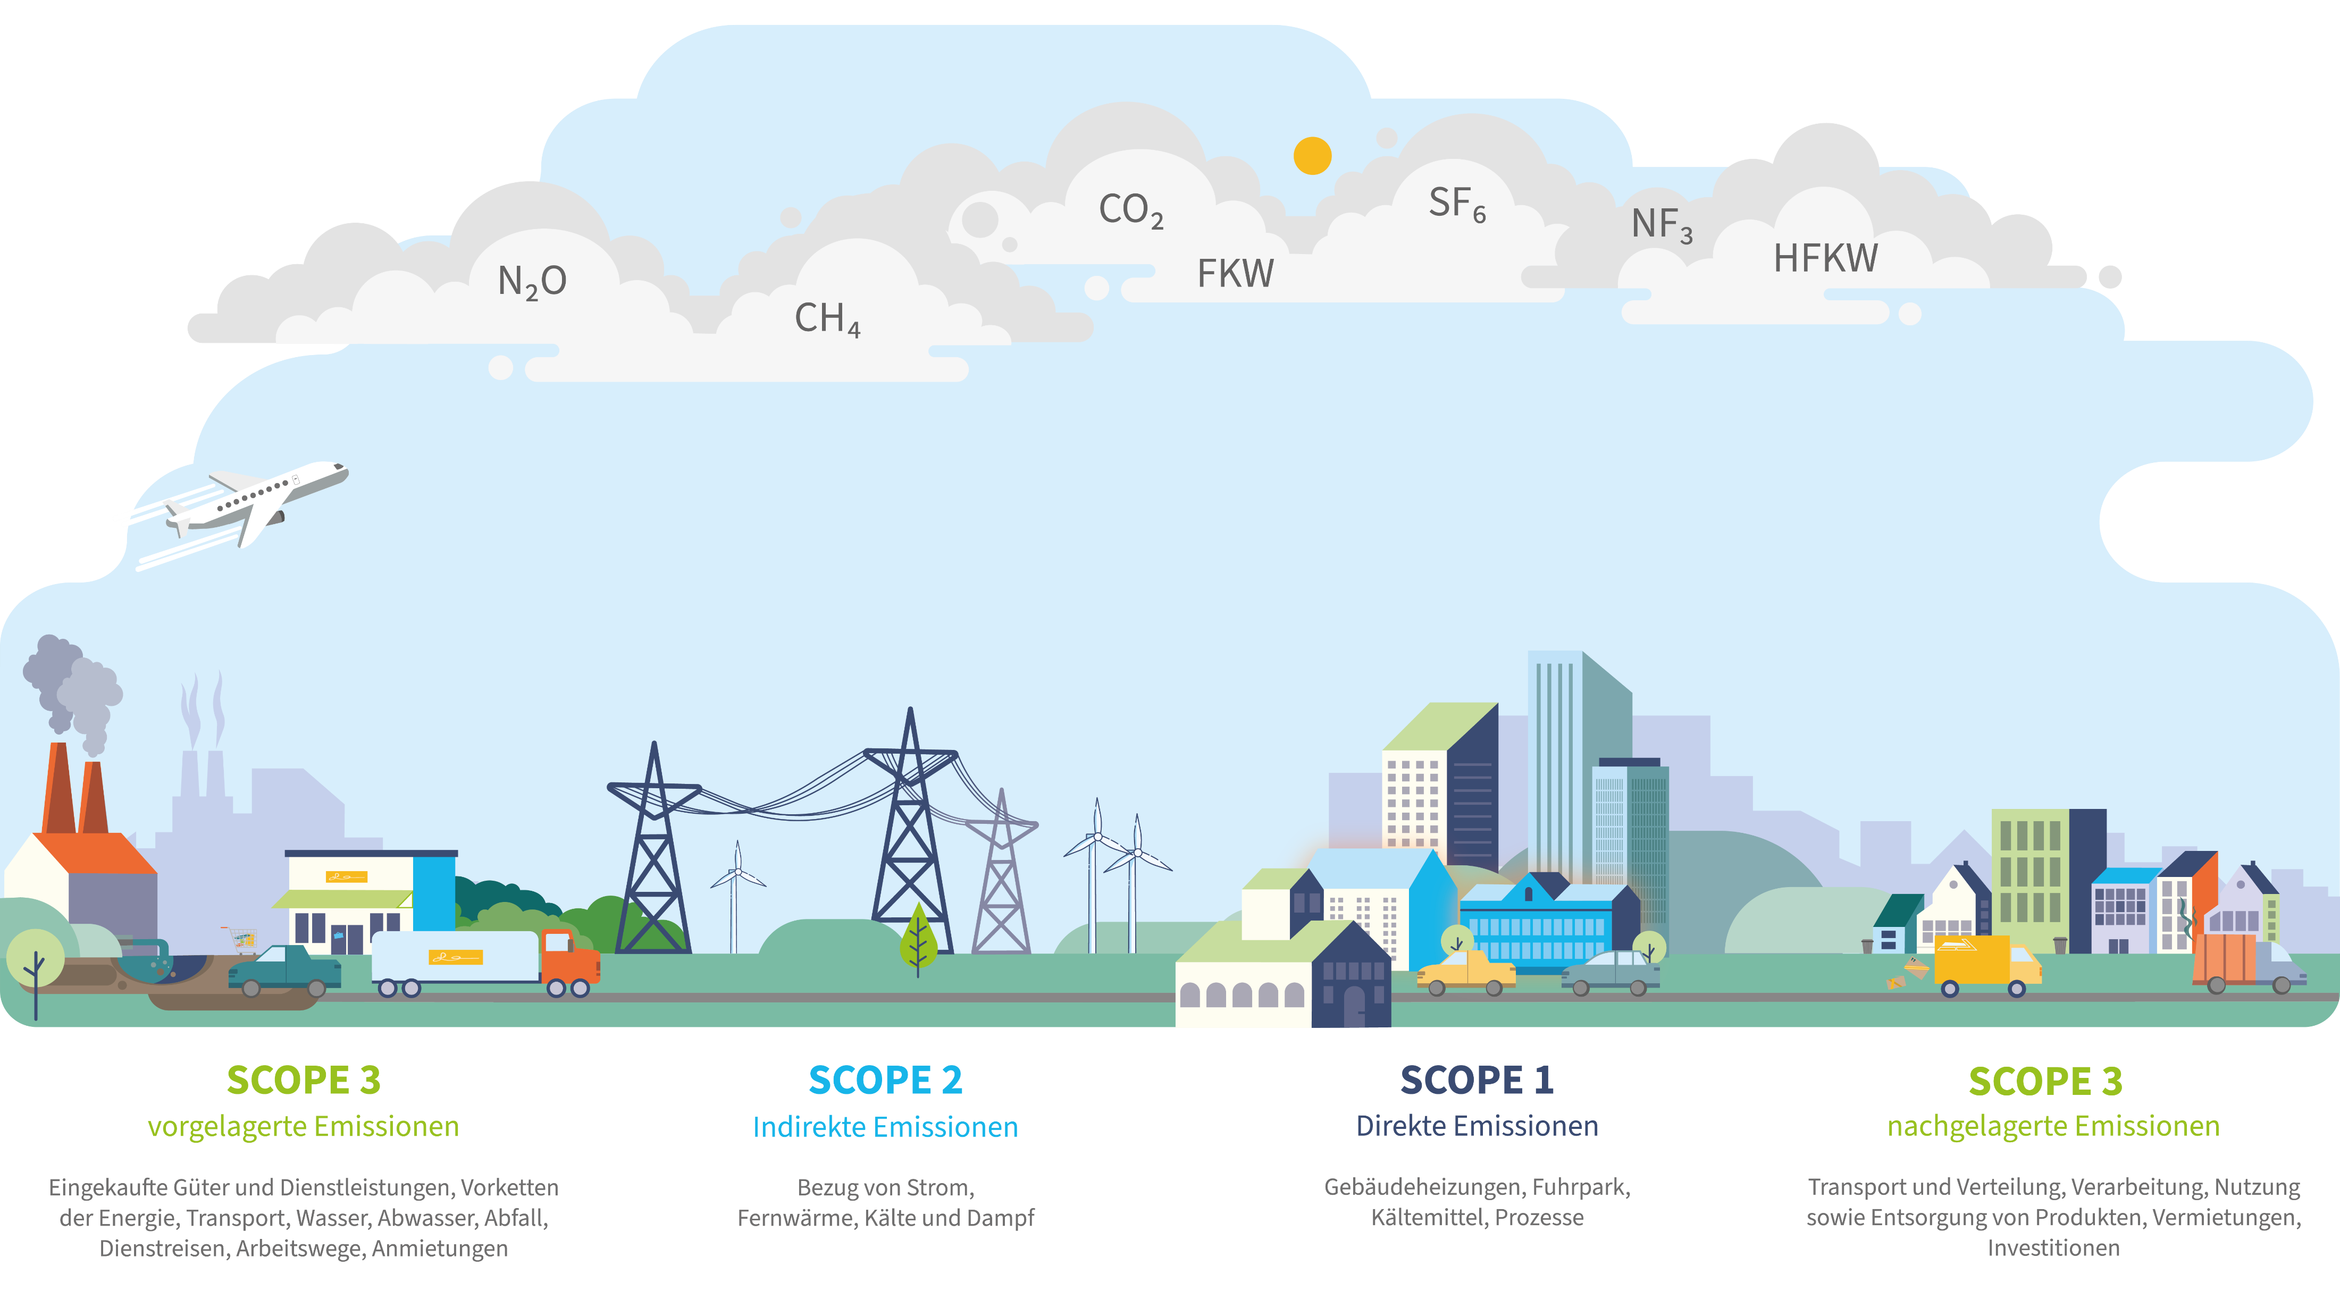
Wirkungsbereiche (Scopes)
Notes:
Hinweise:
Eine Bilanz nach Greenhouse Gas Protocol Corporate Accounting and Reporting Standard ermittelt relevante Emissionsquellen für Treibhausgase nach drei Kategorien, sogenannten Scopes.
Scope 1: Direkte THG-Emissionen aus Verbrennungsprozessen in stationären und mobilen Anlagen sowie falls relevant aus physikalischen und chemischen Prozessen.
Scope 2: Indirekte THG-Emissionen aus dem Bezug leitungsgebundener Energie, primär Strom und Fernwärme. Aber auch der Bezug von Dampf oder Fernkälte kann hier relevant sein.
Scope 3: Indirekte THG-Emissionen aus vor- und nachgelagerten Aktivitäten, hier sind insgesamt 15 Unterkategorien enthalten.
Weiterführende Informationen:
[1] World Resources Institut and World Business Council, Greenhouse Gas Protocol Corporate Accounting and Reporting Standard, Revised 2004
https://ghgprotocol.org/sites/default/files/standards/ghg-protocol-revised.pdf
Bitte nennen Sie https://www.ie-leipzig.com/auf-dem-weg/ als Quelle.

Slide 6
Betrachtungsebene und Bilanzierungsmethodiken
Begrifflichkeiten Kommune
Ebene: | Mitarbeitende | Kommunale Gebäude | Kernverwaltung | Kommunaler Konzern | Gesamtkommune | Deutschland
THG-Neutralität bis: | keine Festlegung | 2030 | 2030 | ggf. analog Verwaltung | 2040 | 2045
Billanzierungs- methode: | Individueller CO₂-Fußabdruck | Energiebericht | GHG Protocol Corporate Standard | GHG Protocol Corporate Standard | BISKO / GHG Protocol for Cities | UNFCCC Nationales THG-Inventar
Bereiche: | Strom, Wärme, Mobilität, Ernährung | Rathaus, Verwaltung, Schulen, Kitas, Sporthallen, Bäder, Kultur | Fuhrpark, Lichtsignalanlagen, Straßenbeleuchtung, Beschaffung, Ernährung | Kommunale EVUs, Verkehrsträger, Ver- und Entsorgung, Kliniken, komm. Unternehmen | Haushalte, Verkehr, Wirtschaft | Energie, Industrie, Landwirtschaft, Landnutzung, Forstwirtschaft, Abfall
Notes:
Hinweise:
Viele Bilanzierungen für Treibhausgase sind nicht miteinander vergleichbar, weil sich die Betrachtungsebenen, Bilanzierungsmethodiken und Sektoren unterscheiden. Auch die Zieljahre für das Erreichen einer Treibhausgasneutralität können voneinander abweichen.
Die Texttabelle unter der Infografik ist bearbeitbar.
Bitte nennen Sie https://www.ie-leipzig.com/auf-dem-weg/ als Quelle.

Slide 7
Wesentlichkeitsbetrachtung
hoch
Wärme Gebäude
1
Arbeitswege
3
Strom Gebäude
2
Beschaffung
3
Quantität der Emissionen
Fuhrpark
1
hoch
1
Abfall
3
Dienstreisen
3
hoch
mittel
2
gering
hoch
mittel
Beeinflussbarkeit
3
gering
gering
Datenverfügbarkeit
Scope
Relevanz für Akteure
Notes:
Hinweise:
Die Quellen für Treibhausgase innerhalb der festgelegten Systemgrenzen sollten einer Wesentlichkeitsbetrachtung unterzogen werden. Diese kann anhand dieser Matrix visualisiert werden. Die Punkte der Matrix sind nur beispielhaft und können durch weitere THG-Quellen ergänzt werden.
Dies Wesentlichkeitsbetrachtung folgt den Kriterien:
Quantität: Welche mengenmäßige Bedeutung haben die Treibhausgase dieser Quelle? Wenn hier keine Daten vorliegen: Kann die Quantität basierend auf Aktivitätsgrößen geschätzt werden?
Beinflussbarkeit: Wie stark kann die Verwaltung diese Emissionen beeinflussen? Dies muss durch die Verwaltung selbst eingeschätzt werden. Die Einteilung der Scopes bietet sich als Ausgangslage an. Der Einfluss in Scope 1 ist höher als bei Scope 2, die Emissionen in Scope 3 können weniger direkt beeinflusst werden.
Datenverfügbarkeit: Die Datenverfügbarkeit muss bei der Datenabfrage ermittelt werden. Gibt es hier verlässliche und überprüfbare Daten? Gibt es Lücken? Je schlechter die Datenverfügbarkeit bei mengenmäßig hohen Quellen ist, desto höher ist der Handlungsbedarf zum Schließen dieser Lücken.
Relevanz für Akteure: Die Relevanz für Akteure wird durch diese selbst im Rahmen einer Akteursbeteiligung festgelegt. Hier kann beurteilt werden, ob die Akteure hier Handlungsansätze im Sinne der Zielerreichungen für prioritär halten oder ob dieser Bereich eine hohe Relevanz im Arbeitsalltag aufweist.
Eine Kalkulation der Wesentlichkeit kann auch über die Checkliste Wesentlichkeit aus Etappe 2 erfolgen.
Bitte nennen Sie https://www.ie-leipzig.com/auf-dem-weg/ als Quelle.

Slide 8
System- und Bilanzgrenzen
Notes:
Hinweise:
Die Systemgrenze legt fest, für welche organisatorischen Bereiche einer Verwaltung Emissionen erfasst werden sollen (Soll). Die Bilanzgrenze legt darauf aufbauend fest, welche Emissionen erfasst werden (Ist). Erfassungsstufen System
Es gibt drei mögliche zentrale Erfassungsstufen für das System Kommunalverwaltung:
Erfassungsstufe 1: Kernverwaltung
Erfassungsstufe 2: Kernverwaltung und Eigenbetriebe
Erfassungsstufe 3: Kernverwaltung, Eigentriebe sowie Beteiligungsunternehmen als „kommunaler Konzern“
Erfassungsstufen Bilanz
Es gibt drei mögliche zentrale Erfassungsstufen für Emissionsquellen:
Erfassungsstufe „Minimal“: nur die Emissionen aus den verpflichtenden Scope 1 und Scope 2
Erfassungsstufe „Erweitert“: Emissionen aus Scope 1 und Scope 2 sowie nach Datenverfügbar­keit und Wesentlichkeit auch Scope 3 Emissionen aus dem Geschäftsbetrieb, in der Regel die vorgelagerten Emissionen
Erfassungsstufe „Umfänglich“: Emissionen Scope 1 und Scope 2 sowie nach Datenverfüg­barkeit und Wesentlichkeit alle Scope 3 Emissionen aus vor- und nachge­lagerten Aktivitäten.
Bitte nennen Sie https://www.ie-leipzig.com/auf-dem-weg/ als Quelle.

Slide 9
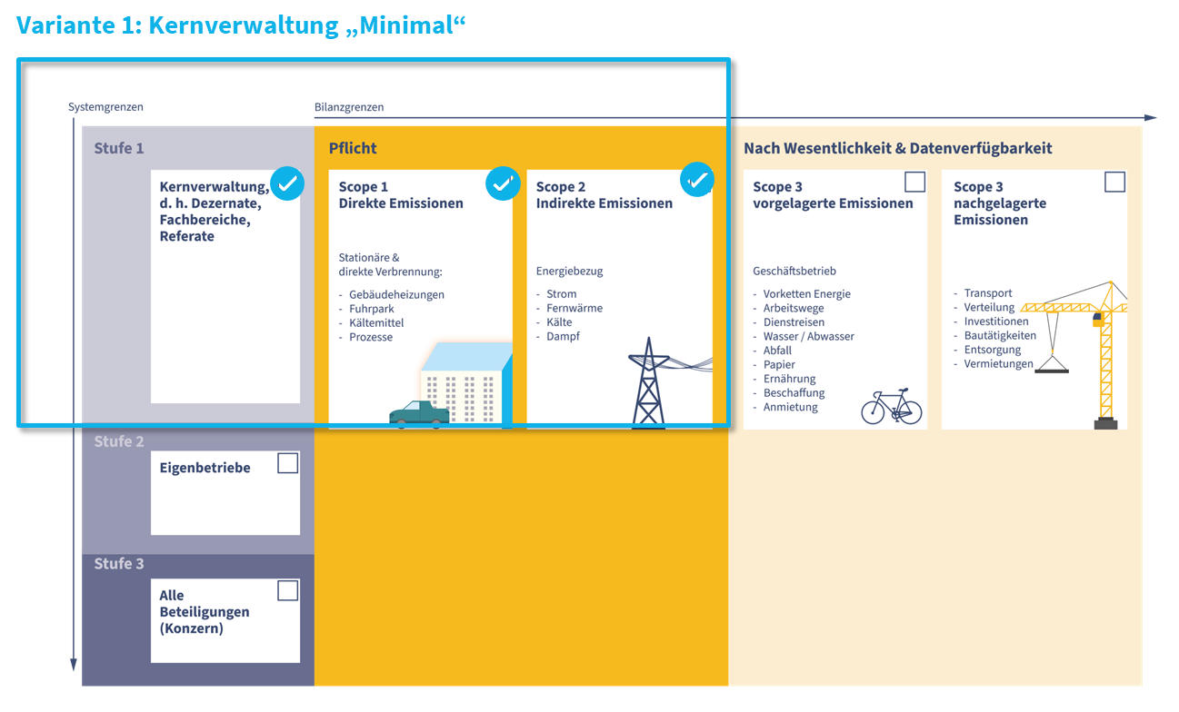
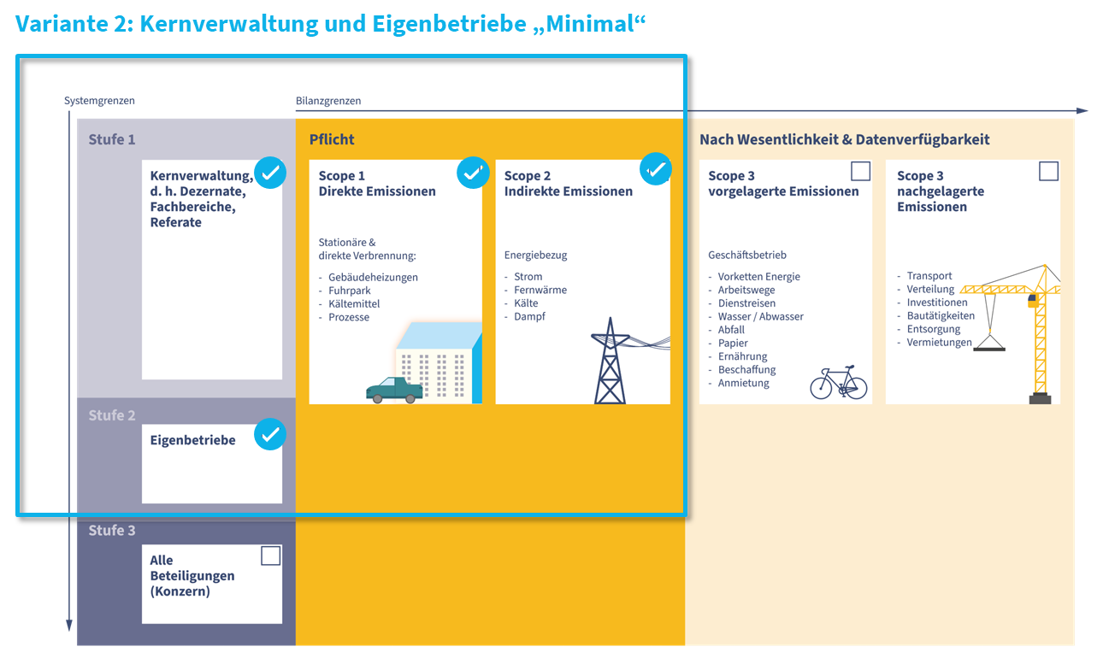
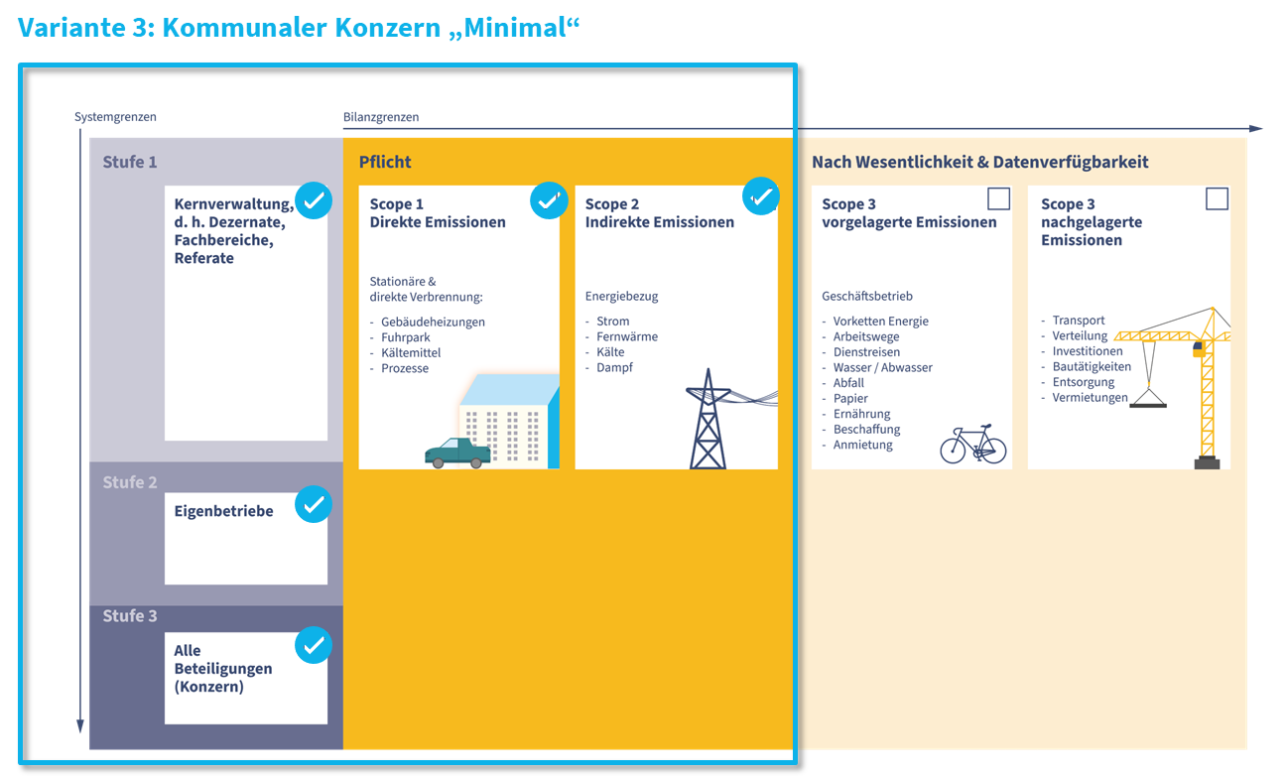
System- und Bilanzgrenzen: Varianten „Minimal“
Notes:
Hinweise:
Die Systemgrenze legt fest, für welche organisatorischen Bereiche einer Verwaltung Emissionen erfasst werden sollen (Soll). Die Bilanzgrenze legt darauf aufbauend fest, welche Emissionen erfasst werden (Ist). Erfassungsstufen System
Es gibt drei mögliche zentrale Erfassungsstufen für das System Kommunalverwaltung:
Erfassungsstufe 1: Kernverwaltung
Erfassungsstufe 2: Kernverwaltung und Eigenbetriebe
Erfassungsstufe 3: Kernverwaltung, Eigentriebe sowie Beteiligungsunternehmen als „kommunaler Konzern“
Erfassungsstufen Bilanz
Es gibt drei mögliche zentrale Erfassungsstufen für Emissionsquellen:
Erfassungsstufe „Minimal“: nur die Emissionen aus den verpflichtenden Scope 1 und Scope 2
Erfassungsstufe „Erweitert“: Emissionen aus Scope 1 und Scope 2 sowie nach Datenverfügbar­keit und Wesentlichkeit auch Scope 3 Emissionen aus dem Geschäftsbetrieb, in der Regel die vorgelagerten Emissionen
Erfassungsstufe „Umfänglich“: Emissionen Scope 1 und Scope 2 sowie nach Datenverfüg­barkeit und Wesentlichkeit alle Scope 3 Emissionen aus vor- und nachge­lagerten Aktivitäten.
Bitte nennen Sie https://www.ie-leipzig.com/auf-dem-weg/ als Quelle.

Slide 10
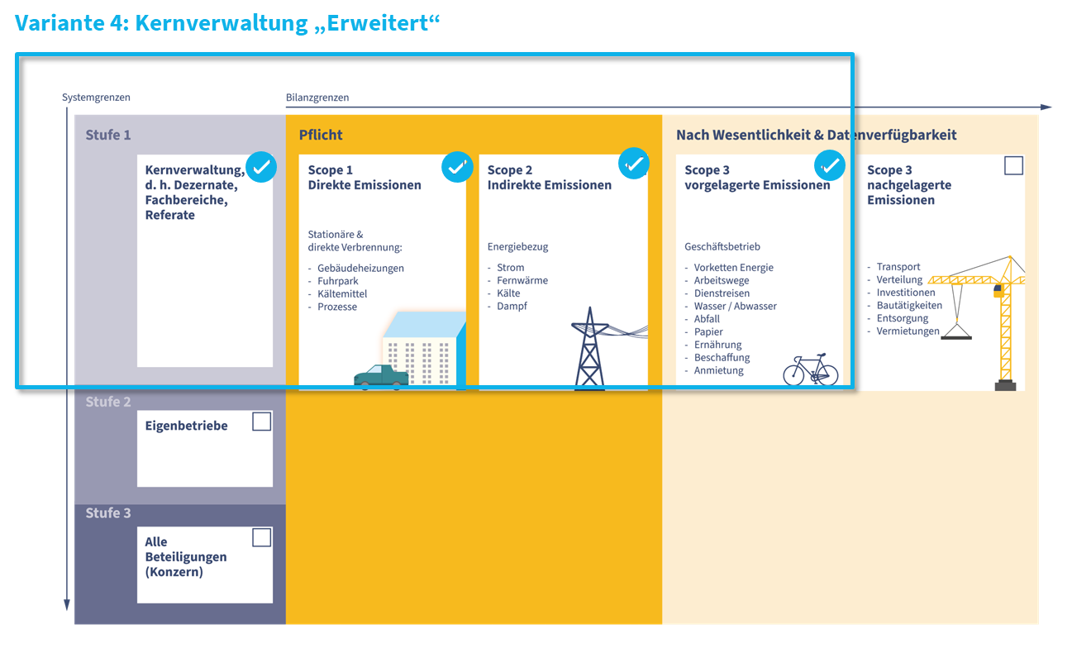
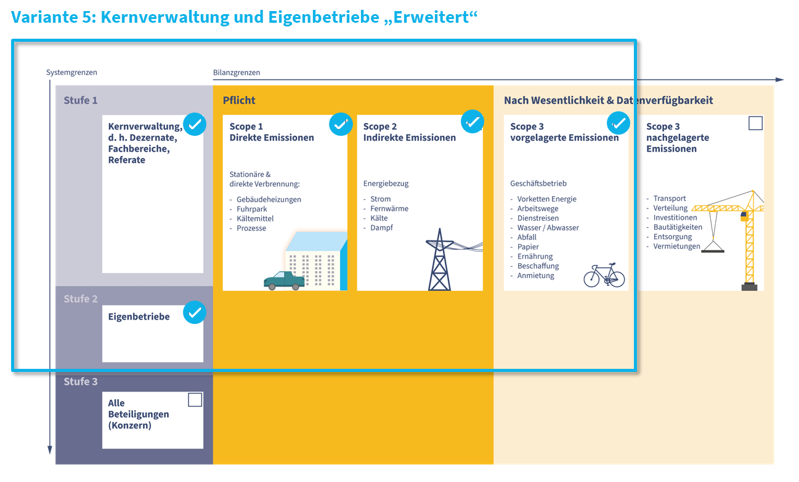
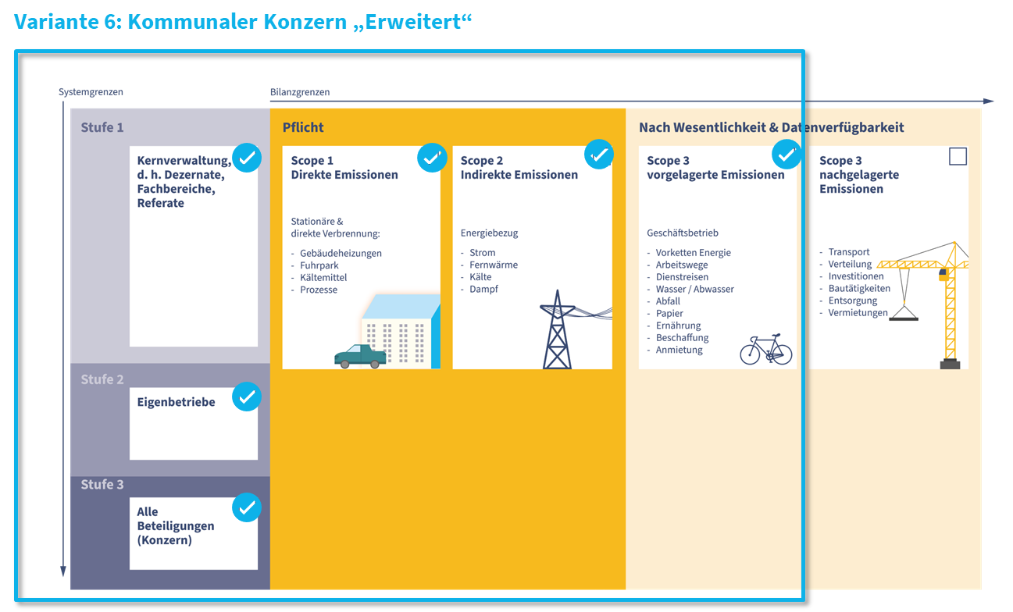
System- und Bilanzgrenzen: Varianten „Erweitert“
Notes:
Hinweise:
Die Systemgrenze legt fest, für welche organisatorischen Bereiche einer Verwaltung Emissionen erfasst werden sollen (Soll). Die Bilanzgrenze legt darauf aufbauend fest, welche Emissionen erfasst werden (Ist). Erfassungsstufen System
Es gibt drei mögliche zentrale Erfassungsstufen für das System Kommunalverwaltung:
Erfassungsstufe 1: Kernverwaltung
Erfassungsstufe 2: Kernverwaltung und Eigenbetriebe
Erfassungsstufe 3: Kernverwaltung, Eigentriebe sowie Beteiligungsunternehmen als „kommunaler Konzern“
Erfassungsstufen Bilanz
Es gibt drei mögliche zentrale Erfassungsstufen für Emissionsquellen:
Erfassungsstufe „Minimal“: nur die Emissionen aus den verpflichtenden Scope 1 und Scope 2
Erfassungsstufe „Erweitert“: Emissionen aus Scope 1 und Scope 2 sowie nach Datenverfügbar­keit und Wesentlichkeit auch Scope 3 Emissionen aus dem Geschäftsbetrieb, in der Regel die vorgelagerten Emissionen
Erfassungsstufe „Umfänglich“: Emissionen Scope 1 und Scope 2 sowie nach Datenverfüg­barkeit und Wesentlichkeit alle Scope 3 Emissionen aus vor- und nachge­lagerten Aktivitäten.
Bitte nennen Sie https://www.ie-leipzig.com/auf-dem-weg/ als Quelle.

Slide 11
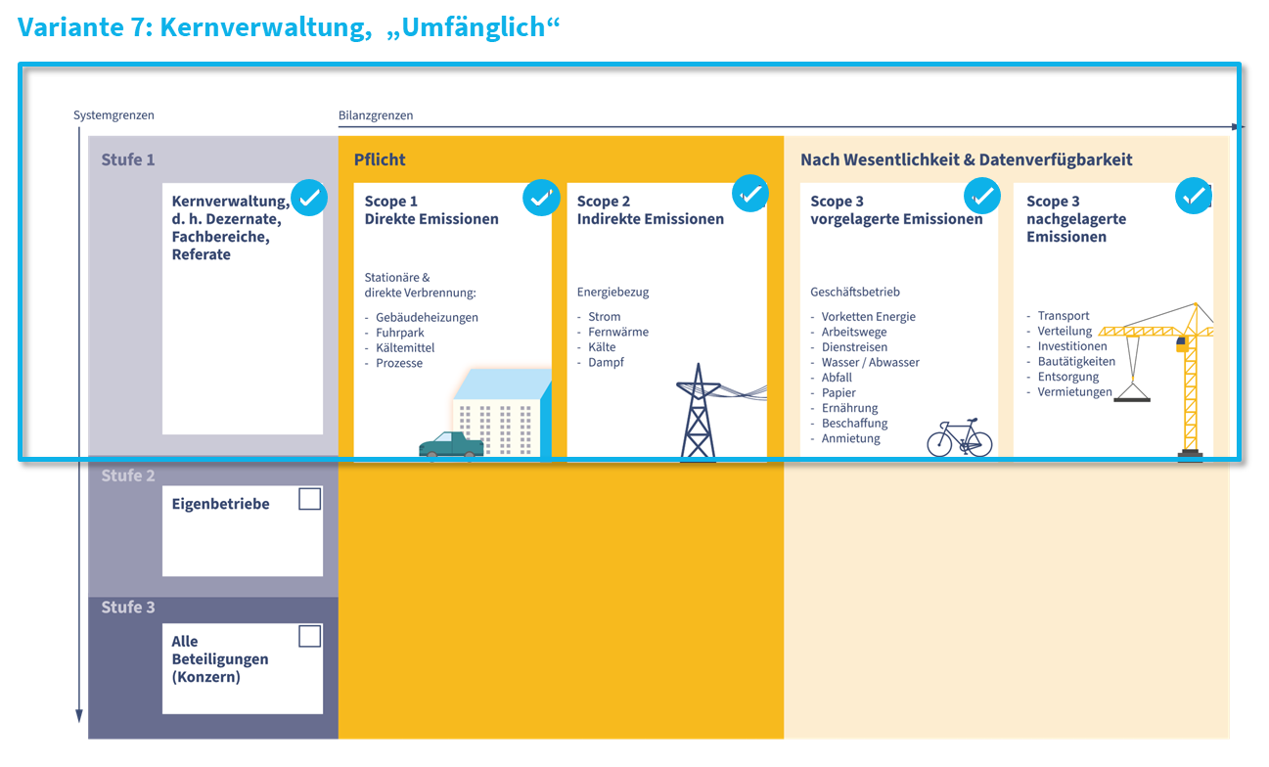
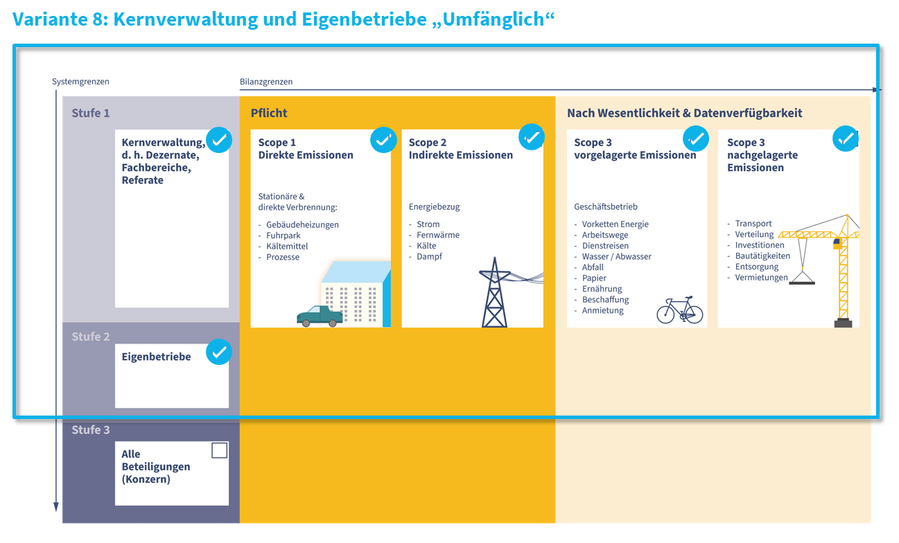
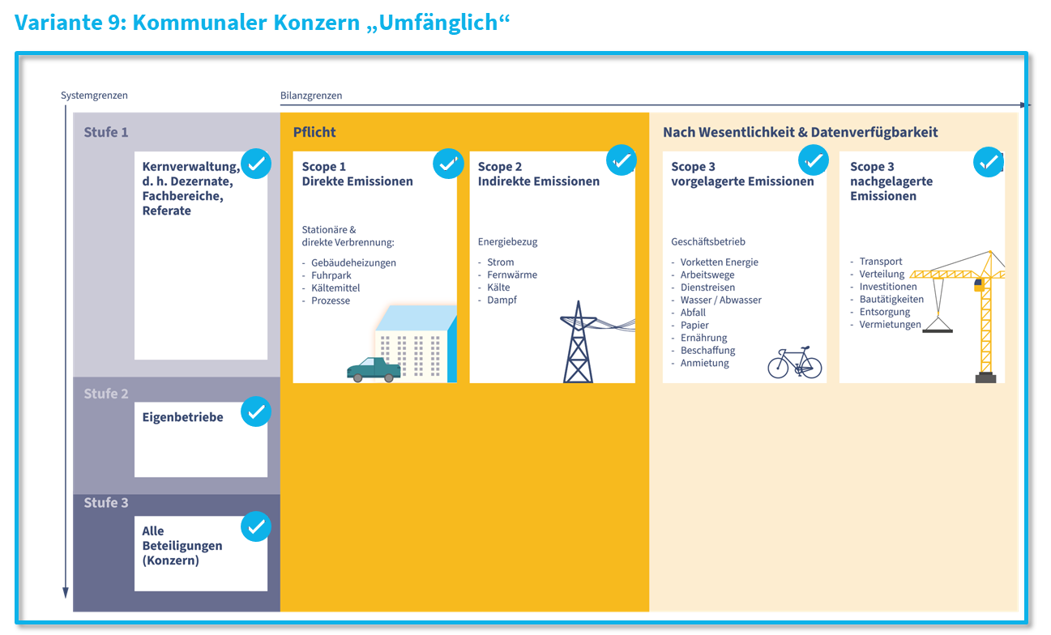
System- und Bilanzgrenzen: Varianten „Umfänglich“
Notes:
Hinweise:
Die Systemgrenze legt fest, für welche organisatorischen Bereiche einer Verwaltung Emissionen erfasst werden sollen (Soll). Die Bilanzgrenze legt darauf aufbauend fest, welche Emissionen erfasst werden (Ist). Erfassungsstufen System
Es gibt drei mögliche zentrale Erfassungsstufen für das System Kommunalverwaltung:
Erfassungsstufe 1: Kernverwaltung
Erfassungsstufe 2: Kernverwaltung und Eigenbetriebe
Erfassungsstufe 3: Kernverwaltung, Eigentriebe sowie Beteiligungsunternehmen als „kommunaler Konzern“
Erfassungsstufen Bilanz
Es gibt drei mögliche zentrale Erfassungsstufen für Emissionsquellen:
Erfassungsstufe „Minimal“: nur die Emissionen aus den verpflichtenden Scope 1 und Scope 2
Erfassungsstufe „Erweitert“: Emissionen aus Scope 1 und Scope 2 sowie nach Datenverfügbar­keit und Wesentlichkeit auch Scope 3 Emissionen aus dem Geschäftsbetrieb, in der Regel die vorgelagerten Emissionen
Erfassungsstufe „Umfänglich“: Emissionen Scope 1 und Scope 2 sowie nach Datenverfüg­barkeit und Wesentlichkeit alle Scope 3 Emissionen aus vor- und nachge­lagerten Aktivitäten.
Bitte nennen Sie https://www.ie-leipzig.com/auf-dem-weg/ als Quelle.

Slide 12
Kontakt
Benjamin Gugel
Telefon: 06221 47 67-43
E-Mail: benjamin.gugel@ifeu.de
Carsten Kuhn
Telefon: 069 717139-37
E-Mail: c.kuhn@klimabuendnis.org
Marion Elle
Telefon: 0341 224762-15
E-Mail: marion.elle@ie-leipzig.com

